Slide 1
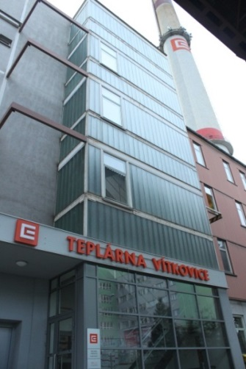
ŠKOLENÍ VEDOUCÍCH PRÁCE A ODPOVĚDNÝCH OSOB DODAVATELŮ KE SPECIFIKA ENERGOCENTRUM VÍTKOVICE A. S. (EVI)
1. 1. 2017
SKČ_VP_1976r03, SKČ_VP_1977r03
Notes:
Povinný

Slide 2
Specifika lokality evi obsah prezentace
1. BOZP, FYZICKÁ OCHRANA, ŘÍZENÍ PRACÍ
Systém orientace v areálu a na zařízeních lokality
Dopravní řád lokality, vstupy/vjezdy
Kontaktní místa pro ohlášení/povolení prací
Specifické zákazy, příkazy lokality
Rizika a opatření spojená s pohybem v lokalitě, Registr rizik BOZP
2. PO A HP
Zajištění požární ochrany
Základní informace o OJ
Postup při požáru - Požární poplachová směrnice
Místa pro evakuaci a kouření
Povinnosti a zákazy
Činnosti s nebezpečím vzniku požáru
Kontakt v oblasti BOZP, PO a HP
3. OŽP
Vody, Nakládání s chemickými látkami a směsmi
Nakládání s odpady
Nakládání s kovovým odpadem

Slide 3
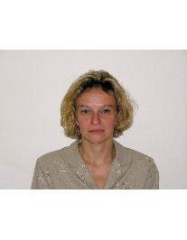
SPECIFIKA LOKALITY evi 1. BOZP, FYZICKÁ OCHRANA, ŘÍZENÍ PRACÍ
Zaměstnanec plnící úkoly Koordinátora BOZP (v přenesené působnosti)
Jitka Latečková - Fonioková
Tel.: 592 111 222
Mobil. 606 789 903
E-mail: jitka.lateckova@cez.cz

Slide 4
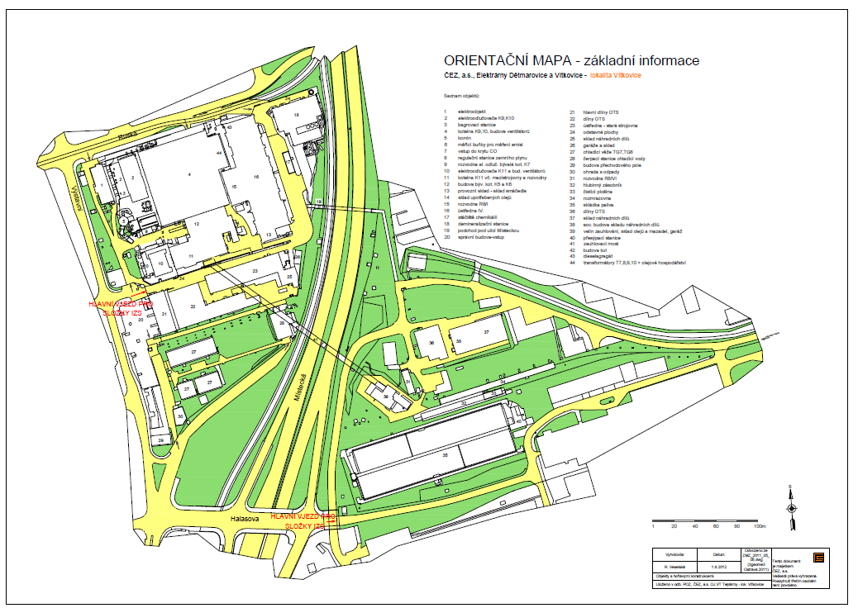
Specifika lokality evi 1. orientace v areálu
shromaždiště v případě vyhlášení mimořádné události
Notes:
dfggd
3
Povinný

Slide 5
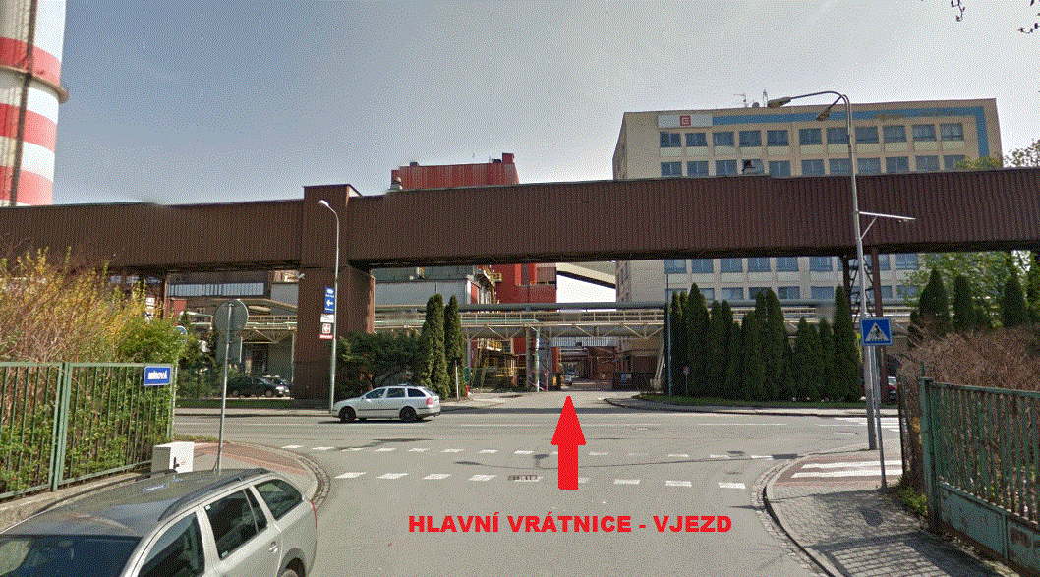
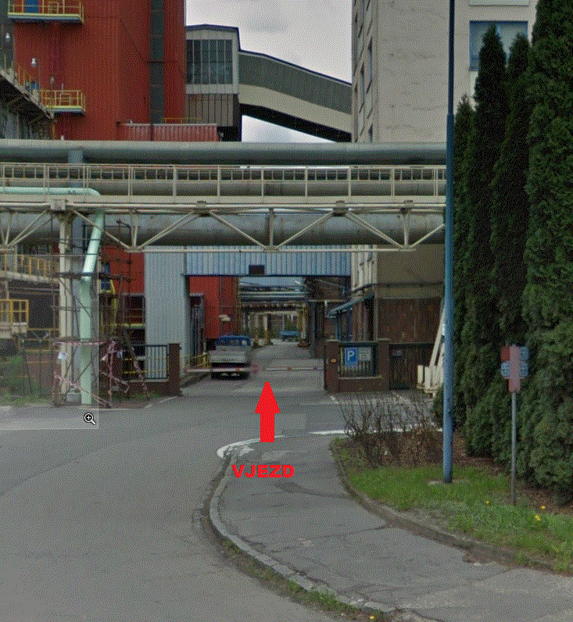
Specifika lokality EVI 1. Vstupy, vjezdy
HLAVNÍ VRÁTNICE
celoroční provoz
pro vstup a vjezd
tel.: +420 592 11 241
V EVI máme další technologické brány V2, V3, V4, V5, V6, V7, V8, V9, V10,
které slouží pouze pro vjezd nadměrných vozidel a IZS.
Notes:
Povinný

Slide 6
Specifika lokality EVI 1. vstupy, vjezdy
Pro podmínky EVI platí:
trvalá vjezdová povolení
podepisuje Osoba ve věcech technických uvedená ve smlouvě (zpravidla ten, kdo vystavuje pracovní příkaz)
jednorázová/krátkodobá povolení
podepisuje Osoba ve věcech technických uvedená ve smlouvě (zpravidla ten, kdo vystavuje pracovní příkaz)
Žádosti o vjezdová povolení dodavatelů smí podepsat pouze zaměstnanec EVI.
Notes:
Nepovinný

Slide 7
Specifika lokality EVI 1. DOPRAVA
20 km/hod. v celém areálu EVI
Zákaz vjezdu soukromým osobním vozidlům. Vymezené plochy a parkoviště pro parkování jsou označeny dopravní značkou, parkujeme pouze na vyznačených místech.
Platí:
Pravidla silničního provozu
(svislé a vodorovné dopravní značení, přednost vozidel zprava apod.)
Místní provozní instrukce EVI0 0 009 rev00 Dopravní řád EVI
Návštěvní řád EVI – součást Řádu fyz. ochrany EVI
Zákaz stání vozidel mimo vyhrazená místa (odstavné plochy jsou pouze pro vozidla ČEZ)
POZOR NA ZÁKAZ ZASTAVENÍ A STÁNÍ, KDE VOZIDLO:
překáží z hlediska bezpečnosti práce a funkčnosti technických zařízení
překáží u hydrantů a požárně bezpečnostního zařízení
je ohroženo prací konanou v jeho blízkosti nebo povahou terénu (dostatečně pevný, sjízdný)
je ohroženo vedením vysokého nebo velmi vysokého napětí
Za nerespektování smluvní sankce 5.000,- Kč
Notes:
PRG-ZPD008-20041008-11373P1C
6
Povinný

Slide 8
Specifika lokality EVI 1. řídící pracoviště PRO OHLAŠOVÁNÍ PRACÍ interní
Přehled řídících pracovišť (dozoren) pro ohlašování prací:
(zahájení, přerušení, ukončení práce)
Velín kotelen
místnost elektroobjektu, kóta ± 0,0 m tel. 592 11 kl. 1370; 1371
Velín strojovny
místnost v objektu strojovny, kóta + 6,5 m tel. 592 11 kl. 1284
Velín zauhlování
místnost v objektu velínu zauhlování, I. patro tel. 592 11 kl. 1285
Chemická úpravna vody – u mistra chemie
objekt demistanice, přízemí tel. 592 11 kl. 1286
Elektrozařízení (provozní mistr elektro) tel. 592 11 1270, 725 707 595
Na odpolední a noční směně směnový inženýr tel. 592 11 1281, 724 428 935
Notes:
Povinný

Slide 9
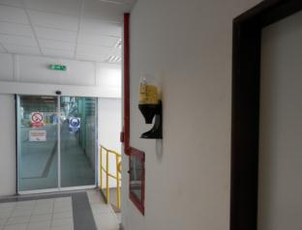
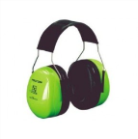
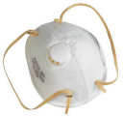
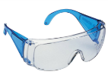
Specifika lokality EVI 1. používání OOPP
Povinné používání ochranné přilby, prac. oděvu a obuvi:
Všechna technologická zařízení a přístupové cesty k nim, zejména
objekty: kotelna, strojovna, odsíření, CHUV, zauhlování
při pohybu pod jeřábovými dráhami, pasovými dopravníky atd.
Doporučené používání chráničů sluchu:
Strojovna, Kotelna, Zauhlování, CHÚV
Ostatní OOPP na základě zhodnocených rizik a vlastních činností
V prostředí s nebezpečím výbuchu:
V zónách označených používat antistatickou obuv a
100% bavlněný pracovní oděv
Notes:
Nepovinný

Slide 10
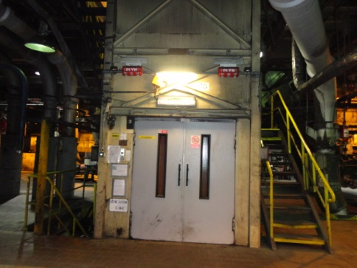
Specifika lokality EVI 1. významná RIZIKA A OPATŘENÍ
Zvýšená hladina HLUKU – poškození sluchu
Strojovna, Kotelna, Demistanice, Zauhlování
k dispozici jsou zásobníky zátkových chráničů sluchu – K9, -1,1m vstup do mlýnice; K10, -1,1m vstup do mlýnice; K10, +6,5 m vstup do ventilátorovny; Strojovna, +6,5m vstup; K11, -1,1 m vstup do ventilátorovny
! Používat ochranu sluchu
Zvýšená hladina PRACHU – poškození dýchacích cest, zasažení očních sliznic
Objekty zauhlování
! Používat respirátor a brýle
Možný výskyt toxických plynů (CO – oxid uhelnatý) - otrava
Objekty zauhlování - v okolí a nad hlubinným zásobníkem paliva
Objekt kotelny – zásobníky surového paliva - prostory pásu č. 4a, 4b, 5a a 5b
! Na kotelně stacionární měření a signalizace
! Na zauhlování měření obsluhou se signalizací rozhlasem
! Ohlásit se na dozorně před vstupem na pracoviště
Notes:
Povinný

Slide 11
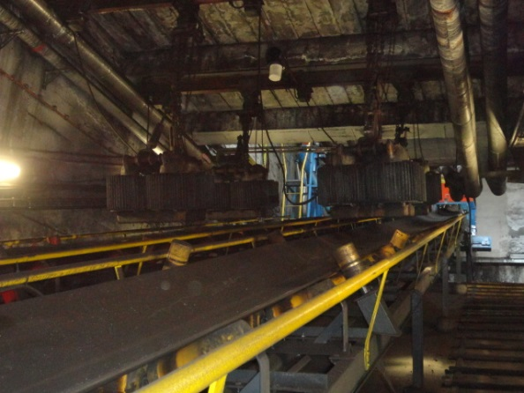
Specifika lokality EVI 1. významná RIZIKA A OPATŘENÍ
Výskyt zdrojů neionizující záření
zauhlování – pásy 3 A,B a na vzorkovači paliva - elektromagnetické separátory – lapače Fe
Strojovna – radiové ovládání jeřábu
! Vypnout mobil, zákaz vstupu s kardiostimulátorem
Chemické látky a přípravky
stáčení CHLaP z autocisteren
! Zákaz vstupu do stáčecího místa
Riziko úniku žhavých částic - popálení
provoz kotle
! Obezřetný pohyb kolem otvorů kotle a pojistných prvků
Nebezpečí výbuchu plynu - únik CH4
Kotelny, Redukční stanice zemního plynu, Rozmrazovna
! RS používat osobní dozimetr
Notes:
Povinný

Slide 12
Specifika lokality EVI 1. významná RIZIKA A OPATŘENÍ
Nebezpečí výbuchu a požáru – úhelného prachu
Kotelny, zauhlování
! Protivýbuchový systém na mlýnech, práškovodech, podavačích
! Stabilní hasicí zařízení na zauhlování
Nebezpečí úrazu el. proudem a požáru
Elektrorozvodny, kabelové prostory, kanály transformátory, strojovna
! Požární přepážky a ucpávky
! Stabilní hasicí zařízení na transformátorech a na strojovně
Zauhlování
Zákaz vstupu do kolejiště
Zákaz vstupu na rošty hlubinného zásobníku
Notes:
Povinný

Slide 13
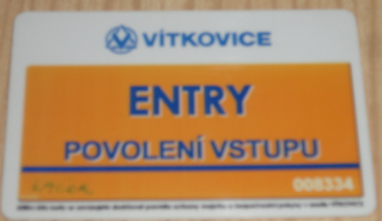
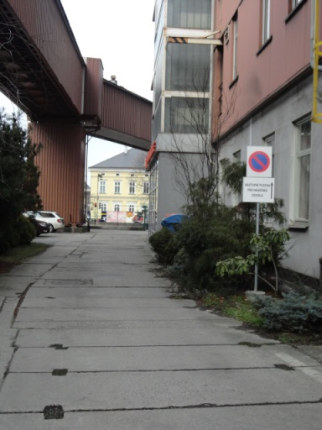
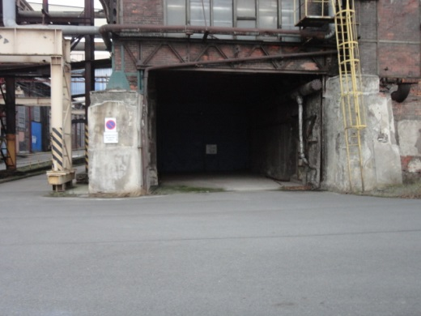
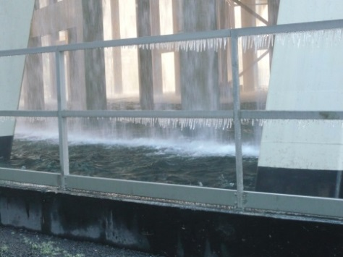
Specifika lokality eVI 1. zákazy
Pozor některá místa činností v rámci teplárny jsou v Dolní Oblasti Vítkovic. Zaměstnanec musí mít ID kartu ČEZ, ale pokud projíždí branou na ulici Halasova musí mít i ID kartu Vítkovic
Zákaz stání na nástupních plochách pro požární techniku před elektroobjektem a před skladem smáčedla
V okolí chladící věže dbát zvýšené opatrnosti,
při venkovních teplotách od 0ºC, dochází k námrazám.

Slide 14
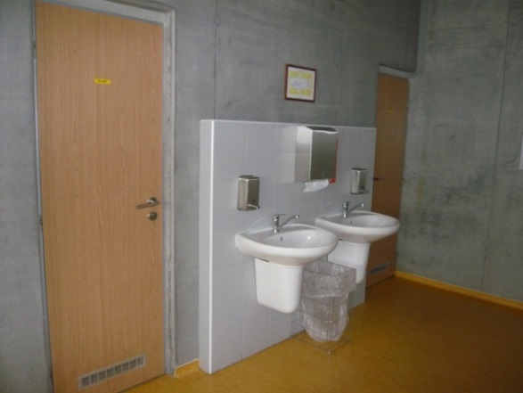
Specifika lokality EVI 1. řízení prací - důležitá upozornění
SOCIÁLNÍ ZÁZEMÍ ZAMĚSTNANCŮ DODAVATELŮ
Veřejná WC v lokalitě EVI nejsou.
Použít je možné pouze WC u jídelny.
Další sociální a hygienické zázemí jsou poskytovány zhotovitelům v souladu s pronájmem jednotlivých prostor, objektů a technických zařízení v souladu s prováděnou činností nebo po dohodě s provozními zaměstnanci teplárny.
Povinnost vedoucího práce je o těchto místech informovat své pracovníky.
Notes:
Povinný

Slide 15
Specifika lokality Evi 1. důležitá upozornění
Dodavatel (zhotovitel) pro naplnění povinností vyplývajících z dokumentu ČEZ_SD 0039 Pravidla chování v ČEZ, a. s., KE
informuje KOO BOZP o vzniku pracovního úrazu svého zaměstnance nebo zaměstnance svých subdodavatelů a to neprodleně
za účasti KOO BOZP objasňuje příčiny a okolnosti vzniku pracovního úrazu
spolupracuje s KOO BOZP při zkoušce pro zjištění přítomnosti alkoholu nebo jiných návykových látek a sám se jí na výzvu KOO BOZP podrobuje
předkládá rizika a opatření k jejich minimalizaci
předkládá technologické a pracovní postupy práce
Notes:
Povinný

Slide 16
Specifika lokality Evi 1. Další Organizační opatření
Před zahájením prací si všichni zaměstnanci zhotovitelů / dodavatelů
Zajistí vydání nebo aktivaci Identifikační karty
Vezměte si s sebou:
kopii Potvrzení o školení (VP a OO) / kopii Záznamu o proškolení (ostatní)
Žádost o identifikační karty pro osoby
Žádost o IK za ČEZ schvaluje odpovědná osoba za věci technické (popř. jiná pověřená osoba ČEZ) a koordinátor BOZP/koordinátor PO a HP.
Notes:
Nepovinný

Slide 17
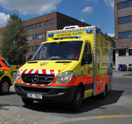
Specifika lokality evi 1. MÍSTA K OHLÁŠENÍ UDÁLOSTÍ
Nastanou-li mimořádné události: podle potřeby přivolat pomoc
PRVNÍ POMOC: IZS 112 (155)
Následně událost nahlaste na VELÍN PŘÍSLUŠNÉHO PRACOVIŠTĚ
(STEJNÉ TEL. SPOJENÍ JAKO NA OHLAŠOVNU POŽÁRU
DLE POŽÁRNÍCH POPLACHOVÝCH SMĚRNIC)
Adresa zdravotnického zařízení pro poskytnutí ZPP:
Ruská 99/44, Ostrava Vítkovice
MUDr. Kolenová tel. +420 595 953 290
MUDr. Tkadlečková tel. +420 595 957 033
Pro případ nutné součinnosti s ČEZ, a. s.
Směnový inženýr +420 592 111 281, +420 724 428 935
Směnový mistr elektro +420 592 111 270, +420 725 707 595
Notes:
Povinný

Slide 18
SPECIFIKA LOKALITY EVI 2. POŽÁRNÍ OCHRANA A HAVARIJNÍ PŘIPRAVENOST
Koordinátor PO a HP
Jitka Latečková - Fonioková
Tel.: 592 111 222
Mobil. 606 789 903
E-mail: jitka.lateckova@cez.cz

Slide 19
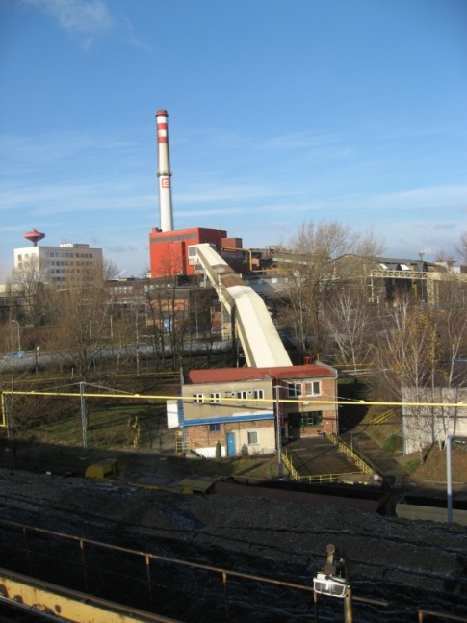
Specifika lokality EVI 2. ZÁKLADNÍ INFORMACE
SKLÁDKA PALIVA
45 000 tun černého uhlí
VÝKON TEPLÁRNY
341 MW tep.
79 MW el.

Slide 20
Specifika lokality EVI 2. ZAJIŠTĚNÍ POŽÁRNÍ OCHRANY
V Energocentru Vítkovice a.s. zajišťuje požární ochranu
- útvar PO KE v preventivní oblasti
- HZS ČR MSK v represivní oblasti
Riziková pracoviště teplárny jsou pod nepřetržitým dohledem:
Elektrické požární signalizace (EPS)
Stabilního hasicího zařízení (SHZ)
Protivýbuchového zařízení (HRD)
Kamerového systému
V době sníženého provozu (plánované opravy) zajišťují požární ochranu preventivní požární hlídky.
V mimopracovní době zajišťují požární ochranu pracovníci bezpečnostní agentury formou kontrolních obchůzek areálu.

Slide 21
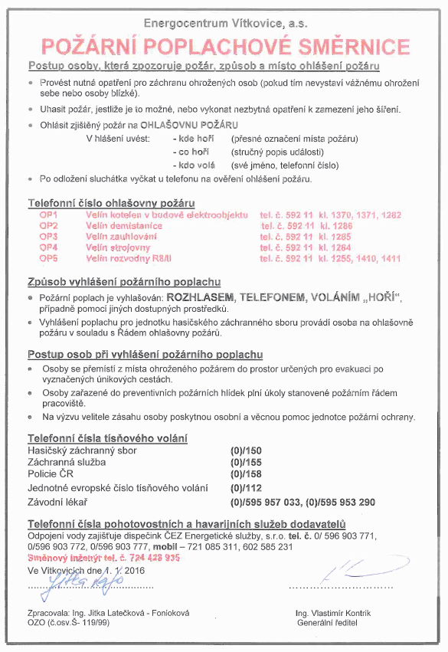
Specifika lokality EVI 2. POŽÁRNÍ POPLACHOVÁ SMĚRNICE
Požární poplachová směrnice je vyvěšena na pracovištích na viditelném místě a přístupná všem zaměstnanců a všem dodavatelským organizacím, kteří jsou povinni se touto směrnicí řídit v případě požáru.
Ohlásit zjištěný požár na OHLAŠOVNU POŽÁRU
V hlášení uvést: - kde hoří,- co hoří - kdo volá
Způsob vyhlášení požárního poplachu
TELEFONEM, ROZHLASEM, EPS, VOLÁNÍM „HOŘÍ“
Postup osob při vyhlášení požárního poplachu
Osoby se přemístí z místa ohroženého požárem do prostor
určených pro evakuaci po vyznačených únikových cestách.
Na výzvu velitele zásahu osoby poskytnou osobní a věcnou
pomoc jednotce požární ochrany.

Slide 22
Specifika lokality EVI 2. Ohlašovny požáru
Velín kotelen
místnost elektroobjektu, kóta ± 0,0 m tel. 592 11 kl. 1370; 1371
Velín strojovny
místnost v objektu strojovny, kóta + 6,5 m tel. 592 11 kl. 1284
Velín zauhlování
místnost v objektu velínu zauhlování, I. patro tel. 592 11 kl. 1285
Velín chemická úpravna vody
místnost v objektu demistanice, přízemí tel. 592 11 kl. 1286
Velín rozvodna R8/II tel. 592 11 1255, 1410, 1411
Pro případ nutné součinnosti s ČEZ, a. s.
Směnový inženýr +420 592 111 281, +420 724 428 935
Směnový mistr elektro +420 592 111 270, +420 725 707 595
Notes:
Povinný – NAFOTIT VŠECHNA ŘÍDÍCÍ PRACOVIŠTĚ

Slide 23
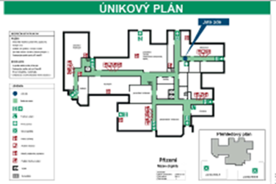
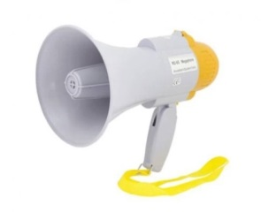
Specifika lokality EVI 2. MÍSTA PRO SOUSTŘEDĚNÍ EVAKUOVANÝCH OSOB
Evakuace osob se vyhlašuje voláním „HOŘÍ“, případně místním rozhlasem,
nebo megafonem. Poplach vyhlašuje zpravidla člen preventivní požární hlídky, velitel
jednotky HZS, případně osoba, která požár zpozorovala.
Obecně platí, že do příjezdu HZS MSK, řídí evakuaci směnový inženýr za pomoci členů preventivní požární hlídky EVI. Pro evakuaci osob jsou určeny prostory:
Horní oblast EVI – shromaždiště před hlavní vrátnicí
Dolní oblast EVI – shromaždiště před velínem zauhlování
Po příjezdu HZS MSK převezme velení velitel jednotky. Všichni pracovníci z ohroženého prostoru jsou povinni uposlechnou nařízení velitele a poskytnou případnou pomoc. Vedoucí pracovníci jsou povinni spolupracovat s velitelem při kontrole evakuovaných osob.
Únikové plány jsou zveřejněny na jednotlivých pracovištích
se zvýšeným požárním nebezpečím.

Slide 24
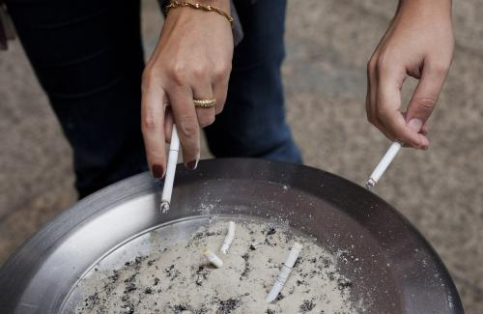
Specifika lokality evi 2. ZÁKAZ KOUŘENÍ
Zákaz kouření platí v celém areálu ENERGOCENTRA VÍTKOVICE, A.S.,
kromě vyhrazených míst
(žádný smluvní partner nesmí zřizovat nová místa pro kouření bez souhlasu ČEZ, a.s.)

Slide 25
Specifika lokality EVI 2. Místa vyhrazená pro KOUŘENÍ
JSOU:
označena značkou
vybavena nehořlavým popelníkem
Velín kotlů - označený venkovní prostor před velínem kotlů
Velín pochůzkáře K11 - označený venkovní prostor na 0m před budovou výsypek elektroodlučovače K11
Bagrovací stanice - označený prostor před vraty do bagrovací stanice
Objekt velínu skládky paliva - označený venkovní prostor u vstupních dveří do budovy velínu
Strojovna rozmrazovny - prostor před vstupními dveřmi do strojovny rozmrazovny
Kotelna V - dle opatření platných v EVRAZ VÍTKOVICE STEEL, a.s.
Složiště popílku - označený venkovní prostor před vstupními dveřmi do sociální budovy
Velín strojovny TG - označený venkovní prostor pod venkovním schodištěm u rozvodny HVS
Demistanice – velín - označený venkovní prostor před dveřmi do chodby
Demistanice – laboratoř- označený venkovní prostor před dveřmi do chodby u laboratoří
Laboratoř vzorkařky paliv - označený venkovní prostor u vstupních dveří do budovy velínu skládky paliva
Demistanice 1. poschodí - označený venkovní prostor před dveřmi do chodby u laboratoří
Elektroobjekt K9 , K10 - označený venkovní prostor před velínem kotlů
Stanoviště provozních elektrikářů - označený venkovní prostor na 0 m před budovou výsypek elektroodlučovače K11
24

Slide 26
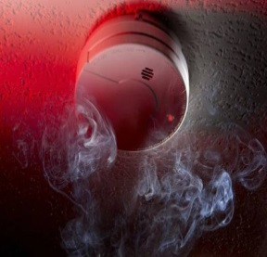
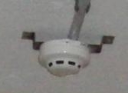
Specifika lokality EVI 2. POVINNOSTI VŠECH OSOB
NAHLÁSIT na velín (dozorný, mistr) zahájení, přerušení a ukončení
činností s nebezpečím vzniku požáru nebo výbuchu (sváření, pálení, broušení apod.)
NAHLÁSIT technologovi a koordinátorovi PO a HP  606 789 903
používání požárně nebezpečných látek a to:
- druh, množství a umístění těchto látek + předat požárně technické charakteristiky (např. bezpečnostní listy)
NAHLÁSIT na velín a technologovi činnost, která může zapříčinit spuštění hlásičů elektrické požární signalizace (EPS), (např. prášením)
NAHLÁSIT na velín, na vrátnici a směnovému inženýrovi
změny průjezdních profilů komunikací v areálu
a zajistit dle dopravního řádu a pravidel chování ČEZ
na těchto komunikacích předepsaný průjezdní profil
NAHLÁSIT ihned na ohlašovnu požáru každý požár vzniklý při činnostech, které provozují
25
25

Slide 27
Specifika lokality EVI 2. Další Organizační opatření
PŘED ZAHÁJENÍM PRACÍ NA JEDNOTLIVÝCH LOKALITÁCH JE POVINNA ODPOVĚDNÁ OSOBA DODAVATELE (ZA BOZP, PO A EMS) NEBO VEDOUCÍ PRÁCE PŘEDAT KOORDINÁTOROVI PO A HP:
písemnou informaci o rizicích a opatřeních ke snížení jejich účinkům v oblasti PO
požárně technické charakteristiky látek
informaci o začlenění provozovaných činností do kategorií dle míry požárního nebezpečí (u zvýšeného požárního nebezpečí doložit začlenění)
informaci o skladování nebo manipulaci s požárně nebezpečnými nebo výbušnými látkami v areálu.
další související dokumentaci dle legislativy a normativních požadavků na vyžádání
26

Slide 28
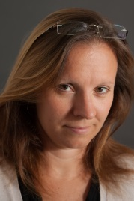
Specifika lokality EVI 3. VODY, nakládání s chemickými látkami a směsmi
Ing. Hana Kotulová, S dokumentace a životního prostředí
(+420) 592 111 235
(+420) 725 465 672
Povinnosti dodavatelů
Hlásit veškeré informace o rizicích, ohrožení ŽP (mimořádná událost) a únicích látek (kontaminace)
Hlásit druh, množství a umístění nebezpečných chemických látek a směsí
Pravomoc ekologa
Kontrolní činnost
Zastavit činnost smluvního partnera, pokud je v rozporu s ochranou ŽP

Slide 29
Specifika lokality EVI 3. Nakládání s odpady
Základní povinnosti
Veškeré nakládání s odpady si zajišťuje smluvní partner na svoji odpovědnost
Vlastní kontejnery (pokud není dohodnuto jinak)
Třídění odpadů
Zákaz ukládání odpadu mimo vyhrazená místa
Zákaz vnášení odpadů do areálu
Hlásit předpokládané množství odpadů
EVI má právo požadovat zajištění odstranění odpadů nalezených v areálu EVI, jejichž původce nebyl zjištěn, u toho smluvního partnera, jemuž byl poskytnut objekt, ve kterém nebo v jehož okolí byl odpad nalezen v době zjištění bez ohledu na skutečného původce odpadu.
28
28

Slide 30
Specifika lokality evi 3. Nakládání s kovovým odpadem
Nakládání s kovovým odpadem
Veškerý odpad železných a neželezných kovů zůstává v areálu EVI
Po dohodě s kontaktní osobou (zaměstnanec EVI) bude tento odpad odložen na shromažďovací místo železného šrotu
Demontovaný materiál je majetkem EVI, pokud není ve smlouvě uvedeno jinak.
Kovový materiál/odpad nutno průběžně odvážet do prostoru sběru kovového odpadu – ohrady u chladících věží.
Shromažďovací místo obsluhuje EVI.
Odpovědné osoby:
Ing. Hana Kotulová 725 465 672,
popř. Směnový inženýr 724 428 935.

Slide 31
Specifika lokality EVI 4. Místa k ohlášení událostí
Nastanou-li mimořádné události musí být ohlášené příslušným zaměstnancům EVI:
Požár koordinátor PO a HP Jitka Latečková – Fonioková tel. 606 789 903
Úraz koordinátor PO a HP Jitka Latečková – Fonioková tel. 606 789 903
Ekologická havárie ekolog l Hana Kotulová tel. 725 465 672
Krádeže, konflikty ostraha tel. 725 658 763
Notes:
Povinný

Slide 32
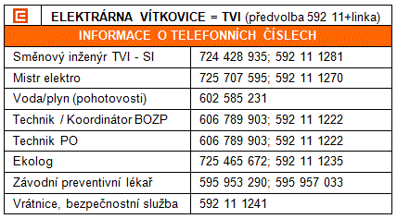
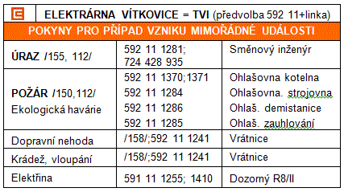
Specifika lokality evi 4. kontakty
Kartičky s kontakty si vyzvedněte u koordinátora PO a HP (Jitka Latečková - Fonioková) před nástupem na práce.
Další odpovědné osoby ČEZ jsou uvedeny v Seznamu příslušných zaměstnanců ČEZ,
který naleznete na stránkách www.cez.cz/pravidla-chovani
Notes:
Povinný

